Slide 1
Κεφάλαιο 1ο
Ψηφιακός Κόσμος
1.1 Ψηφιακό Αναλογικό

Slide 2


Ψηφιακός
Παράγωγο της λέξης Ψηφίο (αρχ:πετραδάκι ή χαλίκι)
Ψηφιδωτό

Slide 3

Αναλογικό - Ψηφιακό
Συνεχείς τιμές
Διακριτές τιμές
(τιμές από μία ομάδα συγκεκριμένων τιμών)

Slide 4
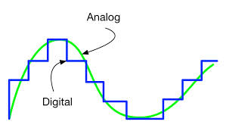
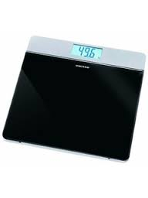
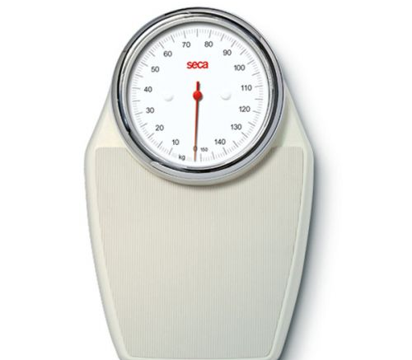

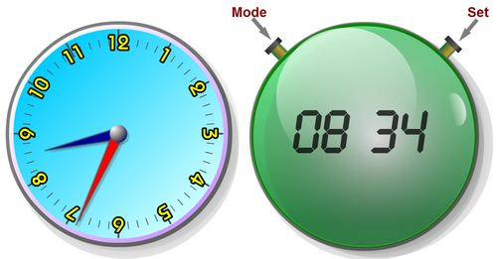
Αναλογικό - Ψηφιακό
Συνεχείς τιμές
Διακριτές τιμές

